Slide 1
Understanding Exceptions in Java

Slide 2
Một ngoại lệ là khi chương trình xảy ra lỗi trong khi đang chạy
Ngoại lệ được ném ra và làm thay đổi dòng điều khiển của chương trình
Java cung cấp một hệ thống toàn diện để xử lý các ngoại lệ .
Các trường hợp ngoại lệ được thể hiện qua các class được tổ chức thành 1 hệ thống cây phân cấp
Hệ thống này khi gặp ngoại lệ sẽ tự động xử lý hoặc được xử lý do lập trình viên mã hóa

Slide 3
The Exception Tree In Java

Slide 4
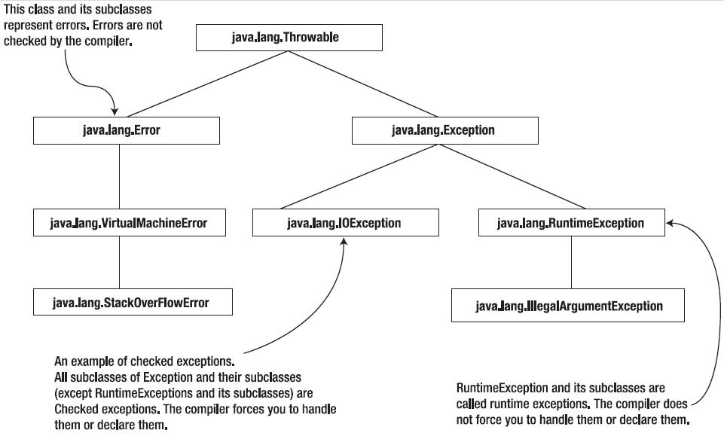
Figue 1: Một phần của cây phân cấp exception trong java

Slide 5
Cây phân cấp có lớp cao nhất là Throwable
Throwable gồm 2 phân nhánh chính là Error và Exception
Class Error và các subclass đại diện cho các error xảy ra trong JVM và được trình biên dịch tự động xử lý , lập trình viên không thể xử lý

Slide 6
Class Exception và các subclass
Bao gồm 2 nhánh chính là IOException và RuntimeException
IOException và các subclass cho phép kiểm tra các ngoại lệ có thể xảy ra và chúng ta hoàn toàn có thể xử lý chúng

Slide 7
RunTimeException và subclass
Các trường hợp ngoại lệ này có nguồn góc tự bên trong ứng dụng , chúng liên quan tới cách thức chương trình tương tác với môi trường
Các ngoại lệ sẽ được tự động ném ra và lập trình viên không cần phải xử lý tất cả

Slide 8
Checked Exceptions and Runtime Exceptions
Checked Exceptions
Là loại ngoại lệ mà trình biên dịch sẽ kiểm tra chúng để đảm bảo rằng đoạn mã đã chuẩn bị cho những trường hợp đã được dự kiến có thể xảy ra nằm ngoài tầm kiểm soát của chương trình
Lập trình viên có thể dự đoán và xử lý ngoại lệ bằng cách khai báo trong mệnh đề throws của phương thức , bắt ngoại lệ bên trong phương thức

Slide 9
Runtime Exceptions
Các trường hợp ngoại lệ của RunTimeException xảy ra do chương trình lỗi
Lập trình viên không nhất thiết phải viết code xử lý cho các ngoại lệ này
Runtime exceptions và Error được gọi là ngợi lệ không kiểm soát và được ném ra bởi JVM

Slide 10
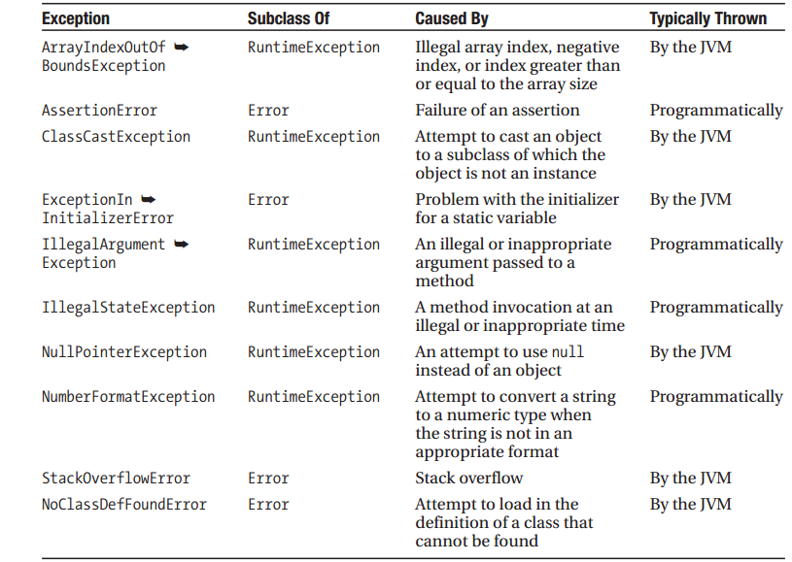
Standard Exceptions

